Slide 1
创新群体讨论会
恒星中重元素丰度
施建荣
国家天文台

Slide 2

大 纲
引言
丰度的确定
恒星中重元素丰度
讨论

Slide 3
引 言
重元素研究的重要性
一般认为Z > 30 的元素为中子俘获元素（54个稳定τ_{1/2} > 10⁶yrs），而轻元素只有30个。这些元素总计含量只占太阳物质中数密度约6%，但它们有明显的吸收线，因此可以在一个大的金属丰度范围内探测到。
目前，我们可以详细研究银河系极端贫金属场星的中子俘获元素的丰度分布，也有球状星团和河外系统这些元素的信息。
提供银河系早期这些元素如何产生
银河系早期的核合成，并鉴定第一代恒星

Slide 4
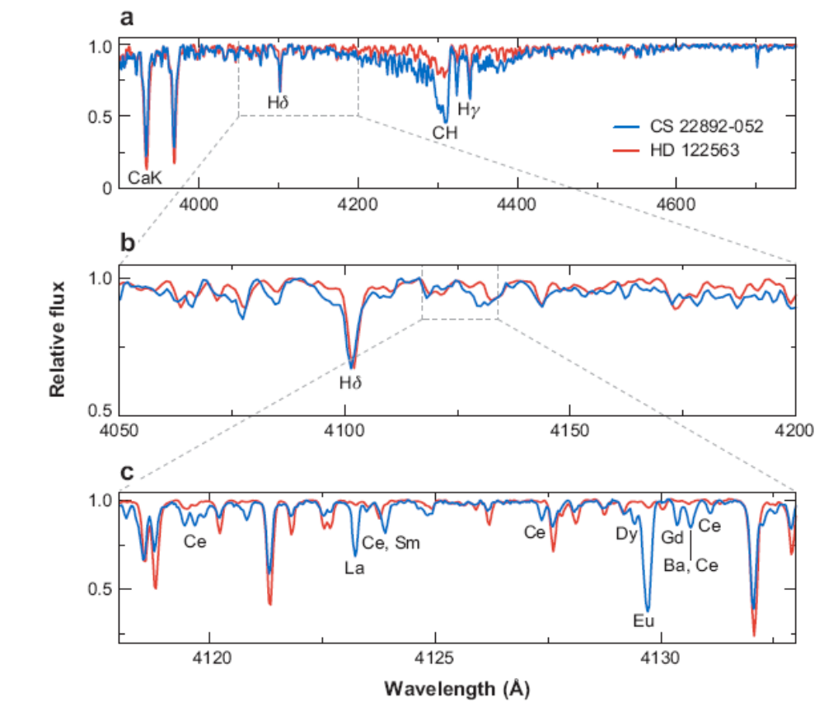
丰度确定（一）
富r过程元素恒星CS 22892-052 (蓝线) 与缺少中子俘获元素恒星HD 122563的光谱比较。
高分辨率和高信噪比光谱的必要性

Slide 5
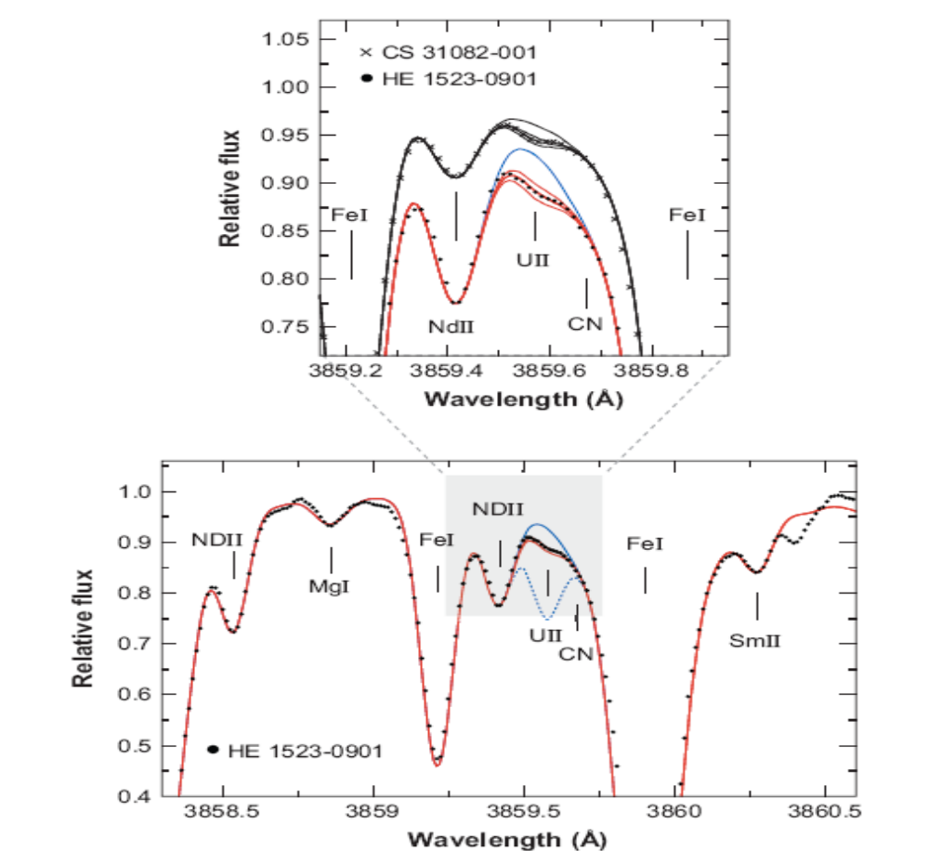
丰度确定（二）
由于很多元素的谱线很弱，所以精确确定这些元素的丰度是很困难的，另外很多元素受非局部热动平衡效应的影响。
样本一致性很重要

Slide 6
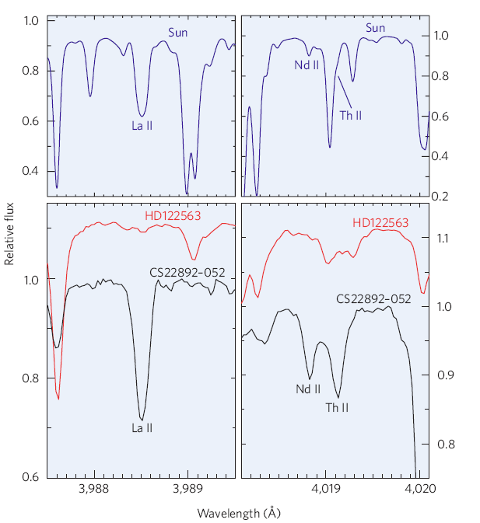
丰度确定（三）
太阳、一般贫金属恒星及富中子恒星的光谱
CS22892-052
T_{eff} = 4760 K
[Fe/H]=-3.1
log = 1.4

Slide 7
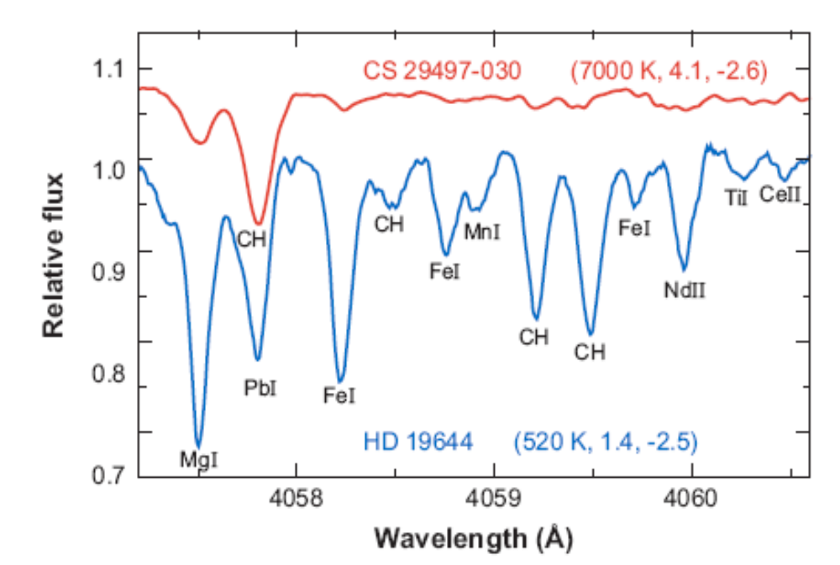
丰度确定（四）
利用观测光谱，结合恒星大气模型和原子参数确定各种元素在恒星中的丰度（含量）
丰C和s过程元素恒星

Slide 8
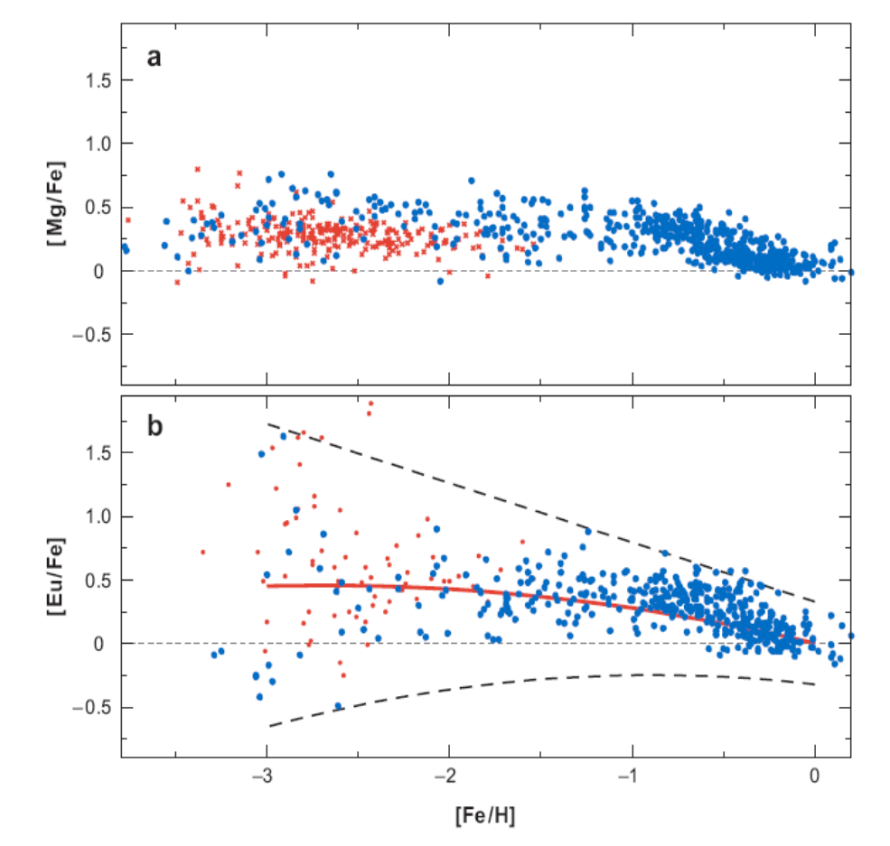
恒星中重元素丰度（一）
反映元素随银河系演化趋势
[Mg/Fe]和[Eu/Fe]随金属丰度[Fe/H]的变化趋势，可以确定r-和s-过程元素的产地
[Eu/Fe]有明显的弥散
可能早期混合是不均匀的，同时早期r-过程元素的形成是罕见的，只有少数恒星能形成Eu等

Slide 9
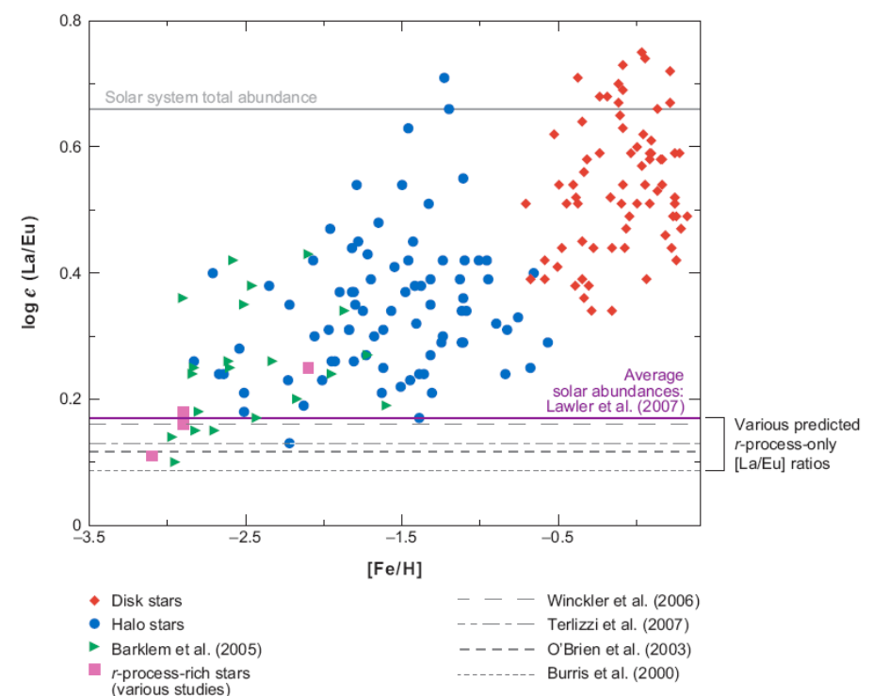
恒星中重元素丰度（二）
[La/Eu]随金属丰度的变化。横线表示不同模型预言的纯r过程比例；粉色的点表示富r过程元素恒星
[La/Eu]随金属丰度增加而增加，表明[Fe/H]>-2时，明显有s过程元素的贡献
双星或其他过程恒星的贡献
精确确定金属丰度和年龄，可确定何种质量恒星产生s过程

Slide 10
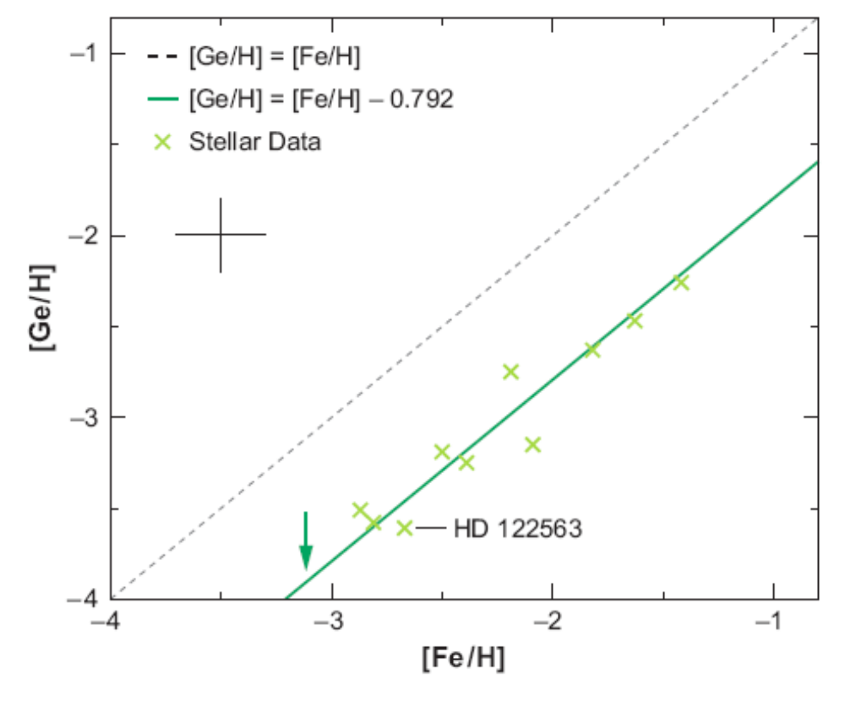
结果三（Ge的起源）
11颗晕星的[Ge/H]随金属丰度的变化。
虚线表示[Ge/H] = [Fe/H]
实线是拟合结果Cowan et al. 2005
对贫金属恒星：Ge和Fe应该同时产生的

Slide 11
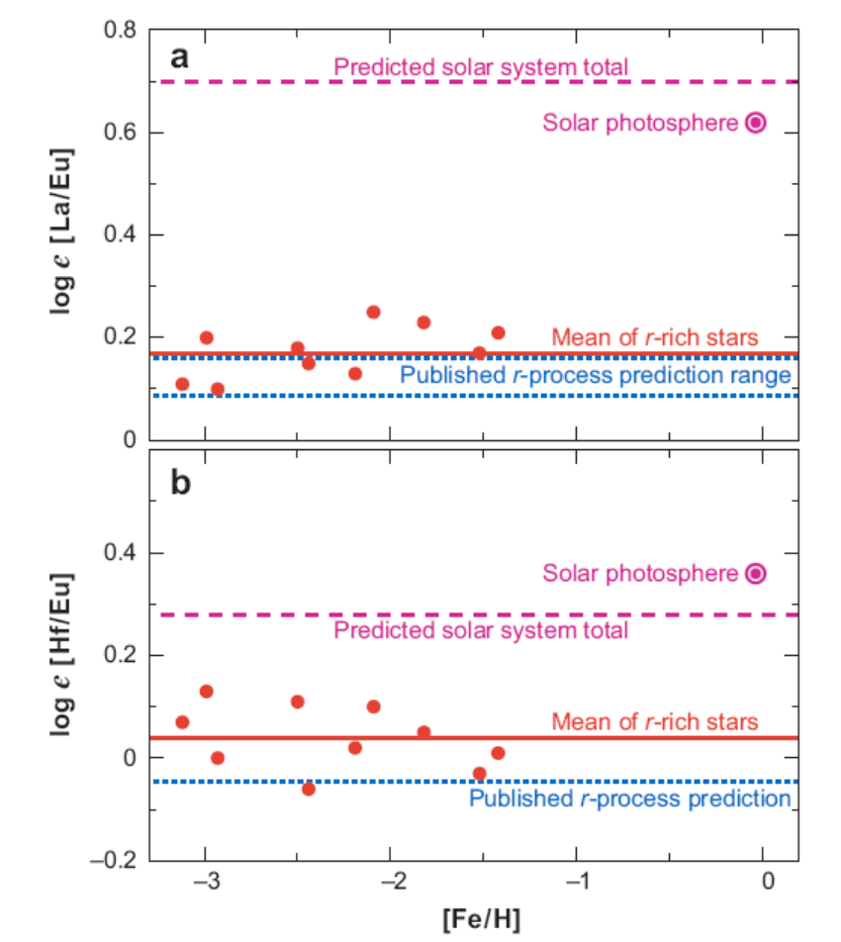
恒星中重金属元素丰度（四）
元素丰度比随金属丰度变化：研究不同元素的起源
10颗富r过程恒星的[La/Eu] (a) 和 [Hf/Eu] (b) 随[Fe/H]的变化，红线表示平均值。
[Hf/Eu]明显要比太阳中的预言值高，表明在太阳中Hf元素有其他大的r过程的贡献。

Slide 12
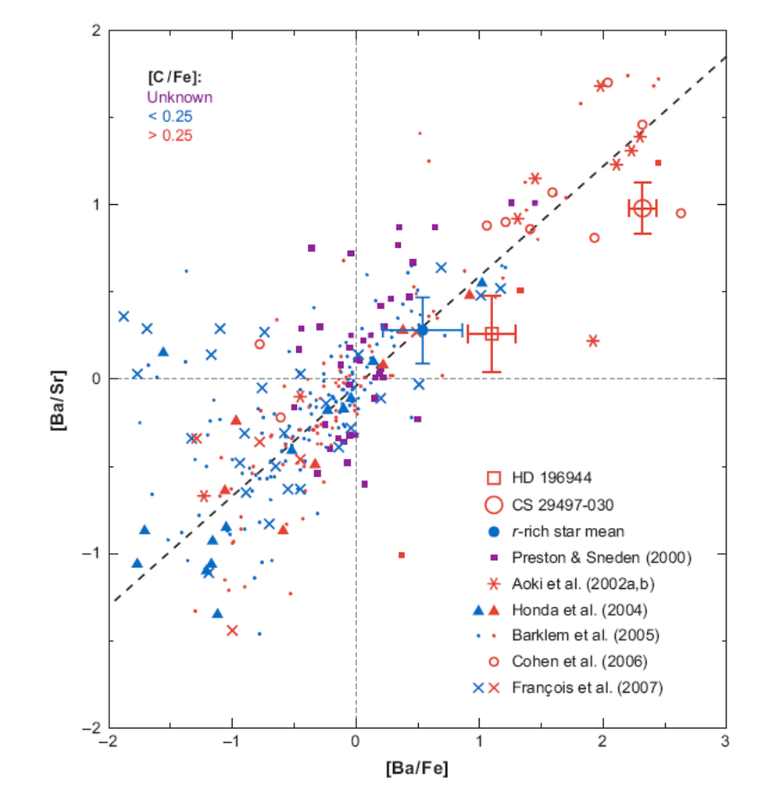
恒星中重金属元素丰度（五）
贫金属恒星中[Ba/Sr] 随 [Ba/Fe]的变化, 富Pb星 HD 196944 and CS 29497-030。
16颗富r过程元素恒星([Eu/Fe] > 0.80）的平均[Ba/Sr]和[Ba/Fe]值用蓝点表示，以及误差。
[Ba/Sr]随[Ba/Fe]的增加而增加，这表明增加是由于Ba元素的产生增多。

Slide 13
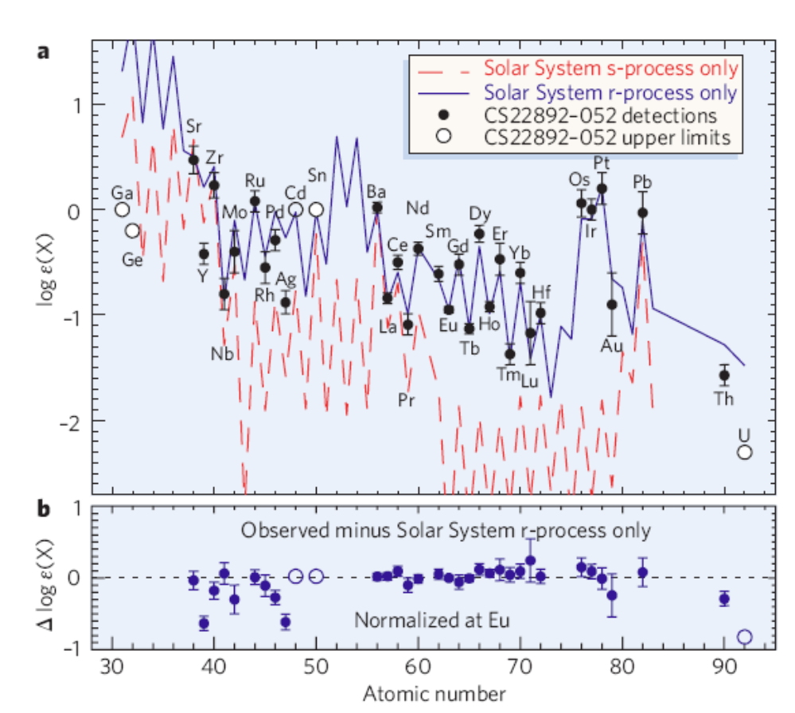
恒星中重元素丰度（六）
在一颗恒星中观测到的各种n俘获过程元素与预言值的比较
可以确定各种元素的r和s过程起源

Slide 14
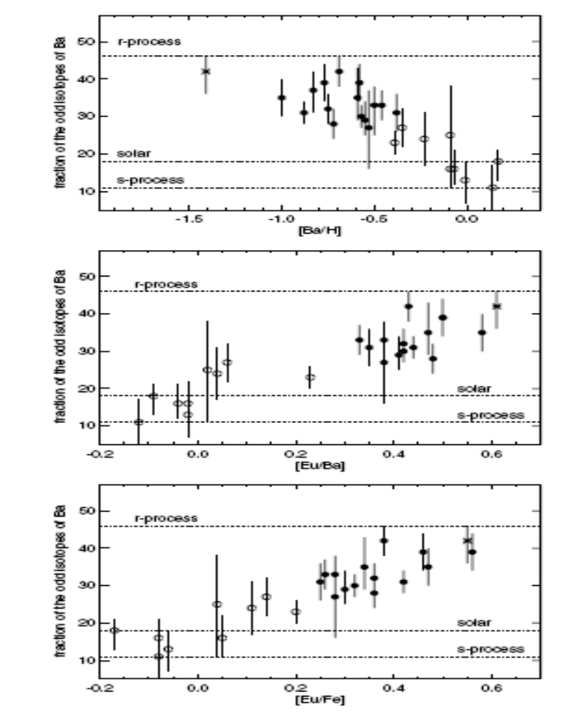
恒星中重元素丰度（七）
奇Ba元素的比例随[Ba/H]的降低而增加，表明对厚盘恒星而言，Ba的r过程贡献要比太阳中的多；
由于[Eu/Ba]和奇Ba元素的比例都敏感于r过程的贡献，因此从图中可以看出来；
理论预言：早期是没有偶Ba产生的，但观测表明，在厚盘恒星中有67%的偶Ba元素。

Slide 15
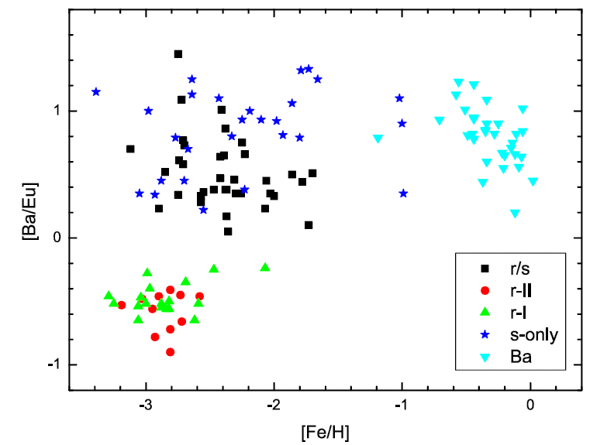
恒星中重元素丰度（八）
[Ba/Eu]随金属丰度的变化趋势。
同一类型的恒星有比较一致的[Ba/Eu]

Slide 16
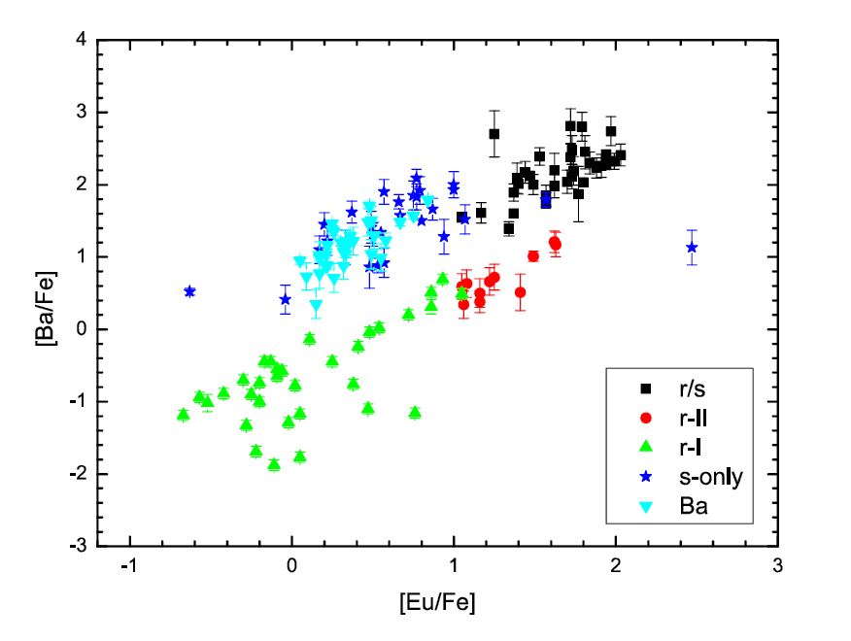
恒星中重元素丰度（八）
不同类型恒星中的[Ba/Fe]与[Eu/Fe]有很好的相关性，说明它们有相同的起源。
Eu一般认为是r过程元素，而Ba是s过程元素，如何解释？。

Slide 17
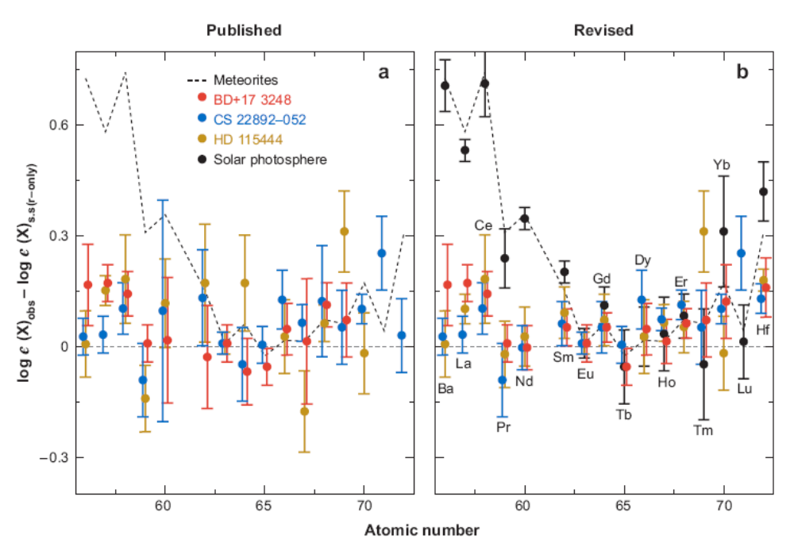
注意（丰度依赖于原子参数）
左、右图的差别：
右图采用了新的实验室测量的log gf值得到的结果，后者弥散明显变小。
研究表明恒星中轻中子俘获元素的弥散较大，没有明确的解释。

Slide 18
讨 论
Eu和Ba元素的起源：
由于Eu和Ba分别是典型的r和s过程元素，但它们之间有非常好的相关性，说明它们有相同的起源，如何解释？

Slide 19
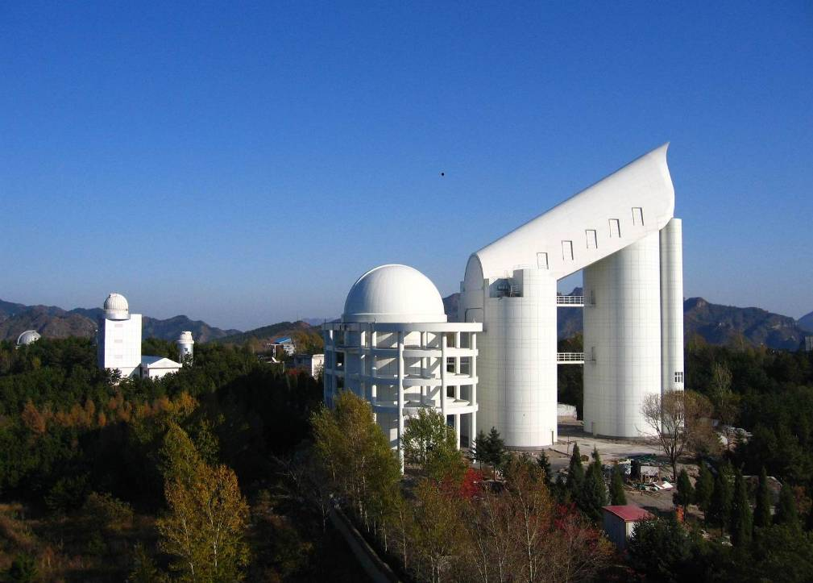
谢谢！

Slide 20
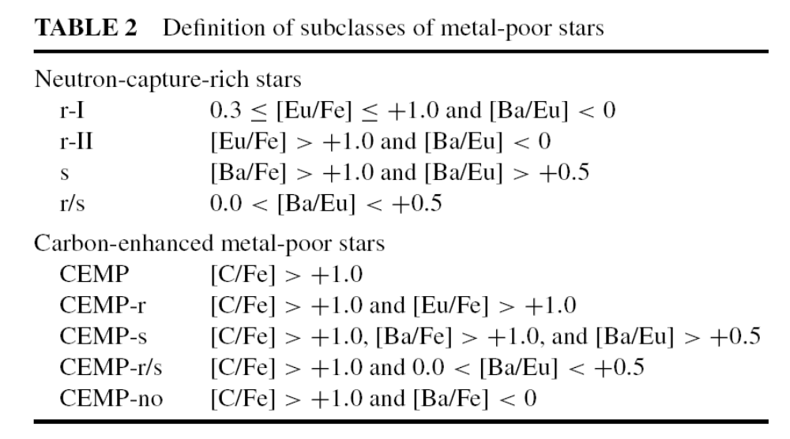
讨论
r和s过程元素在不同的恒星中的比例是不同的，要区分

Slide 21
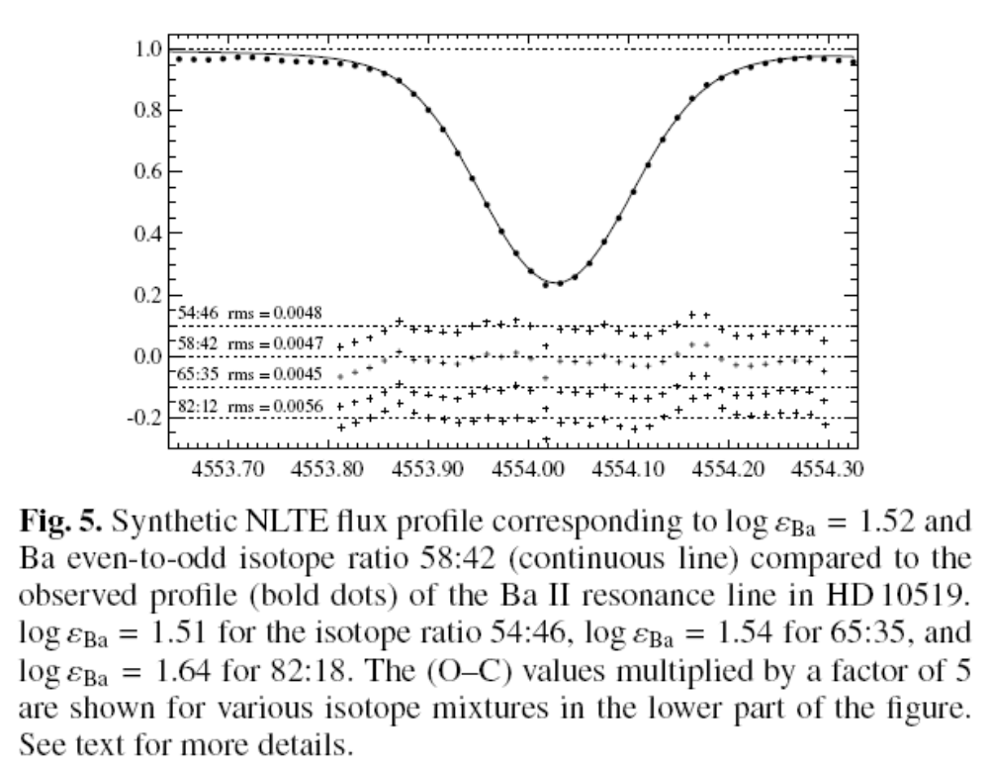
恒星中重元素丰度（七）
Ba同位素含量的确定
不同比率下的拟合情况
要求很高的分辨率

